Slide 1

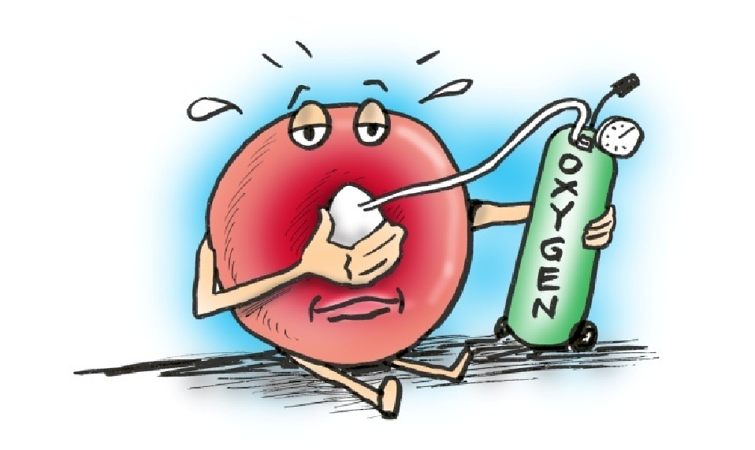
Оксиген. Поширеність Оксигену в природі
Тема уроку:
авт. Стрельченко М.О.

Slide 2

Повторення
№1. Як називається шар повітря навколо Землі?
№2. Виберіть із переліку ознаки, що характеризують фізичні властивості повітря:
блакитного кольору, без запаху і смаку
за звичайних умов рідина
безбарвне, не має запаху і смаку
малорозчинне у воді
добре розчинне у воді
№3. Яка речовина за вмістом в атмосфері займає друге місце?

Slide 3

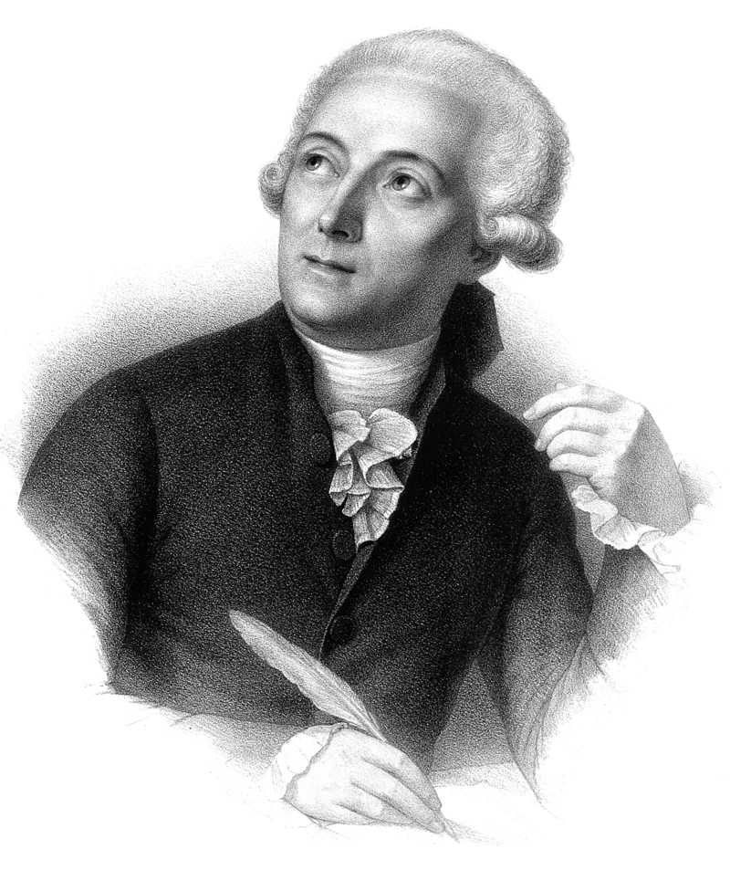
Історія відкриття Оксигену
Назву цього елемента запропонував французький хімік А. Лавуазьє, що з латини означає «той, що народжує кислоту». У 1775 році Лавуазьє дослідив і описав властивості кисню – простої речовини утвореної двома атомами Оксигену.

Slide 4
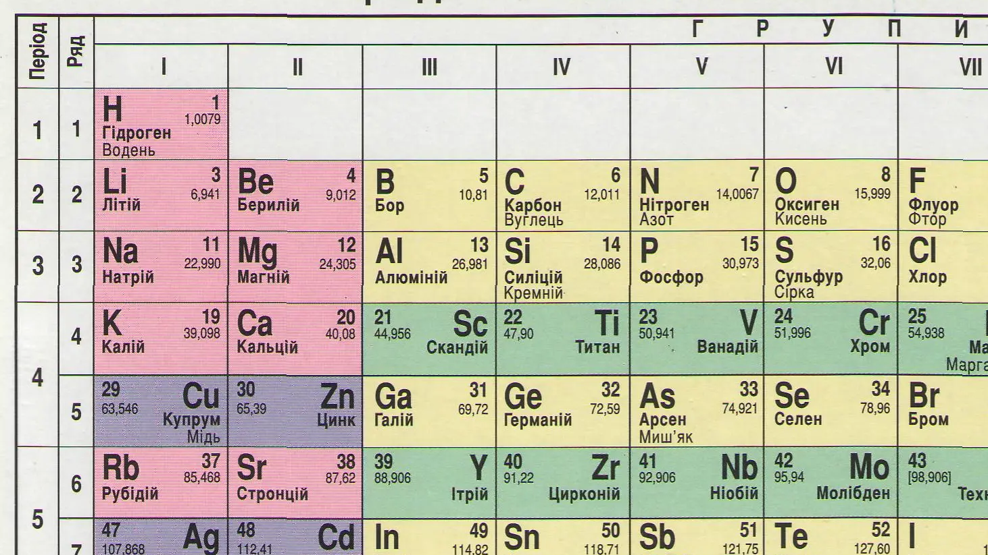
Оксиген – хімічний елемент
Оксиген – це неметалічний елемент VI групи головної підгрупи (А), 2 періоду Періодичної системи з порядковим номером - 8. Хімічний символ Оксигену – О. Відносна атомна маса - 16. Валентність Оксигену у сполуках дорівнює - ІІ.

Slide 5
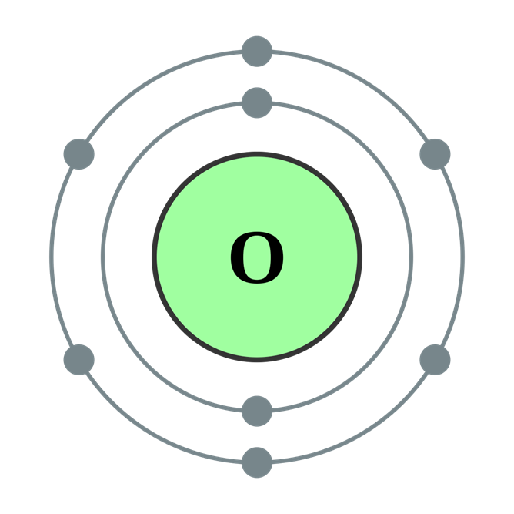
Оксиген – хімічний елемент
Будова атома Оксигену: заряд ядра +8, ядро містить 8 протонів та 8 нейтронів, навколо ядра на двох орбітах обертається 8 електронів.

Slide 6
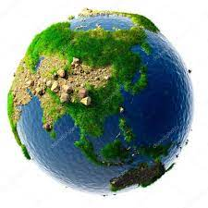
Оксиген – хімічний елемент
52% Оксигену
Оксиген дуже поширений елемент на нашій планеті. Біосфера Землі містить 52 % Оксигену. Вона об’єднує частини атмосфери, гідросфери, літосфери, де існує життя. Атоми Оксигену входять до складу таких життєво важливих сполук, як кисень повітря та вода.

Slide 7
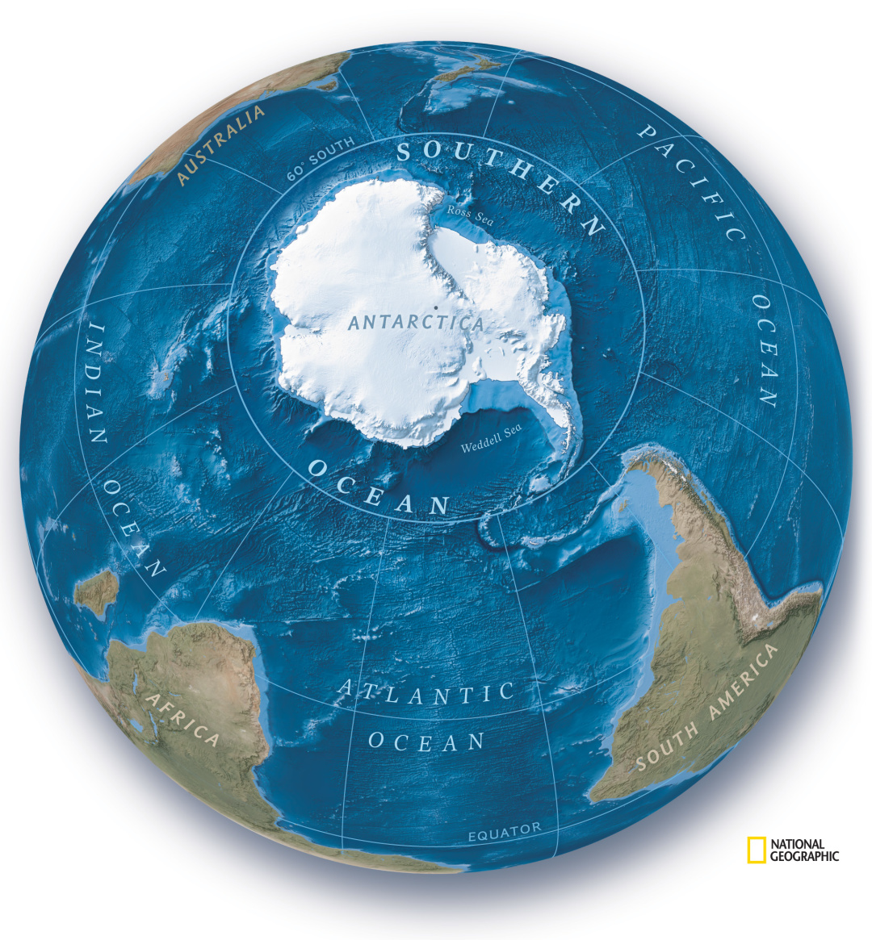
Оксиген – хімічний елемент
Більша частина поверхні нашої планети вкрита водою. Усі води Світового океану роблять значний внесок у відсоток вмісту Оксигену.

Slide 8
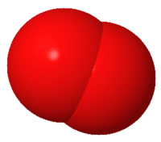
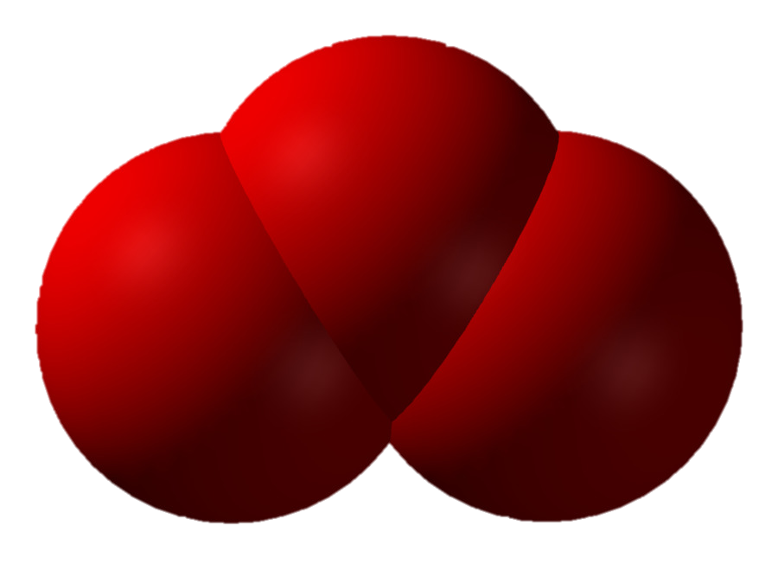
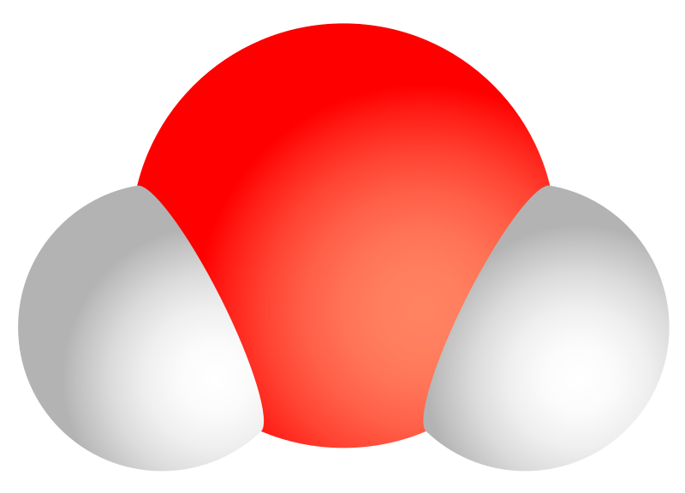
Оксиген – хімічний елемент
Хімічний елемент Оксиген утворює дві прості речовини кисень та озон, проте лише невелика частина Оксигену існує як проста речовина кисень, ще менше припадає на озон. 99,99% Оксигену, що є на нашій планеті, тобто майже весь, міститься у складних речовинах

Slide 9
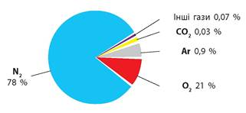
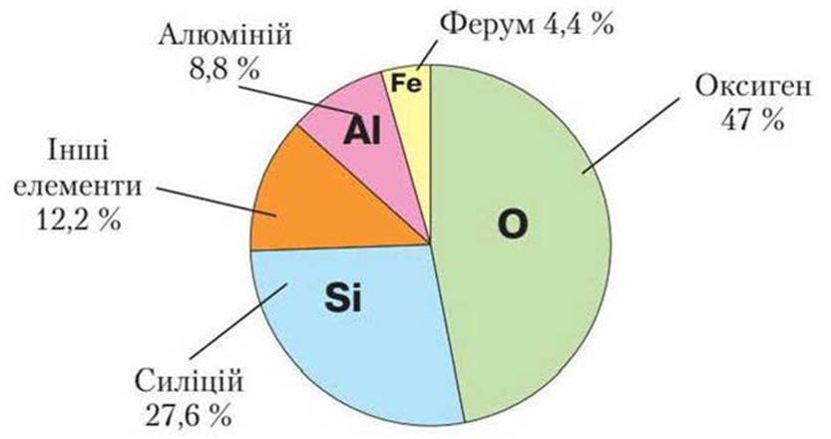
Оксиген – хімічний елемент
Склад атмосфери
У атмосфері Оксиген міститься у складі кисню, масова частка якого -23%, а об’ємна - 21%. Цей хімічний елемент входить до складу піску, глини, гірських порід і мінералів. Його вміст у земній корі становить - 47%. Оксиген утворює сполуки майже з усіма елементами, крім Гелію, Неону та Аргону.
Склад земної кори

Slide 10
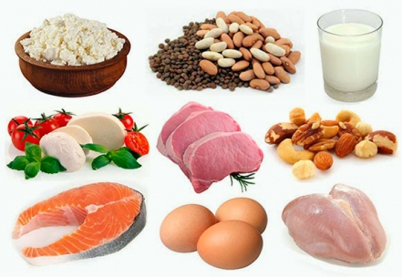
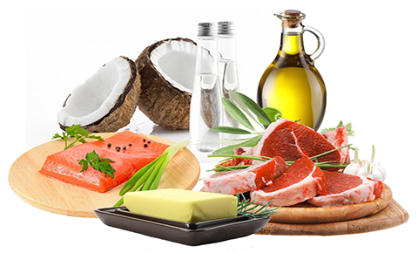
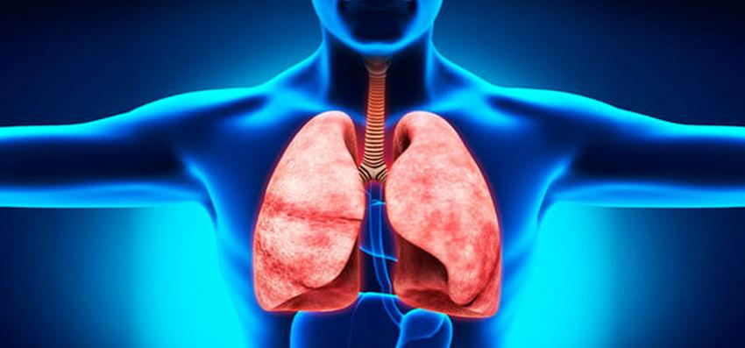
Оксиген – хімічний елемент
Входить до складу таких біологічно важливих речовин, як білки, жири, вуглеводи, нуклеїнові кислоти. Ці речовини входять до складу живих організмів або надходять туди разом з їжею. Оксиген в живих організмах використовується для окислення поживних речовин та перетворення їх в енергію, надходження його організм відбувається в процесі дихання.

Slide 11
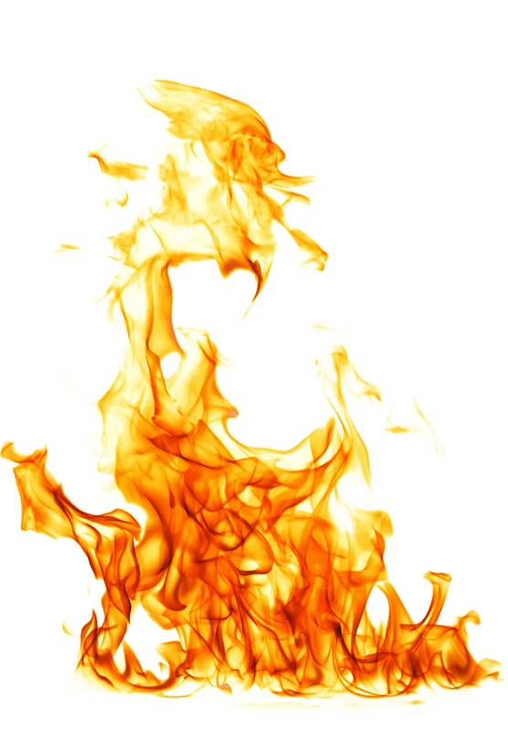
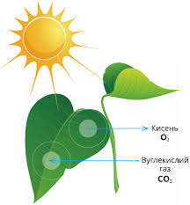
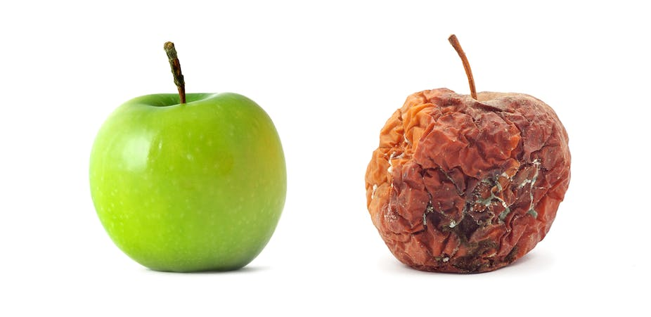
Оксиген – хімічний елемент
Навколо нас відбувається безліч хімічних явищ (дихання, фотосинтез, горіння, гниття під час яких Оксиген із складу простої речовини кисню переходить у складні речовини і навпаки. Це явище колообігу Оксигену в природі.

Slide 12

Висновок
Отже, Оксиген є найпоширенішим за масою елементом у літосфері, гідросфері, другим за поширеністю в атмосфері. Також на Оксиген припадає більша частина маси тіла людини.

Slide 13

Домашнє завдання
Опрацювати параграф 15 (підручник «Хімія 7 клас», авт. Григорович О.В.)

